Slide 1


MBA em Análise de Negócios com práticas do BABOK

Slide 2

TECNOLOGIA EM DESENVOLVIMENTO DE SISTEMAS
DevOps Tools & Cloud Computing
Docker File e Docker Compose
PROF. Antonio Figueiredo profantonio.figueiredo@fiap.com.br

Slide 3
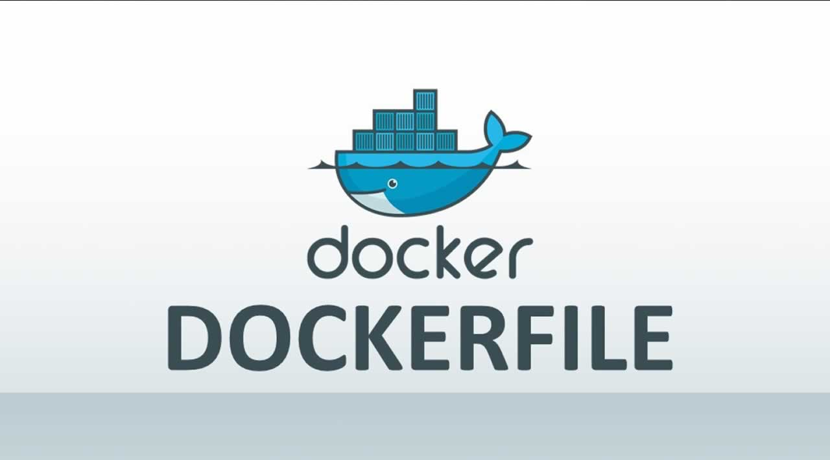
DOCKER FILE

Slide 4
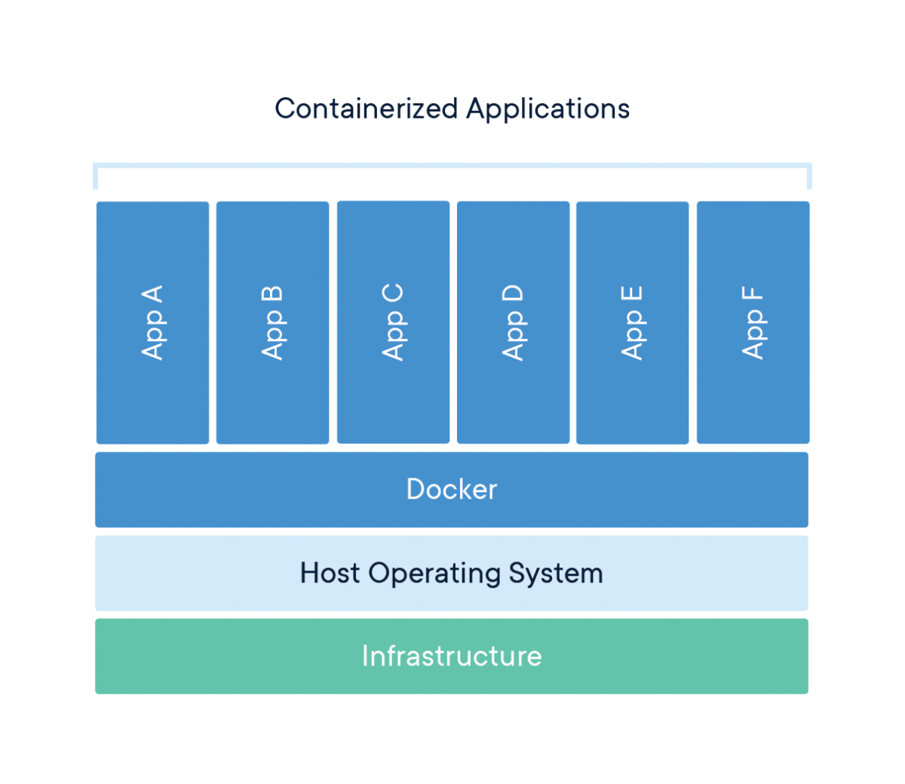
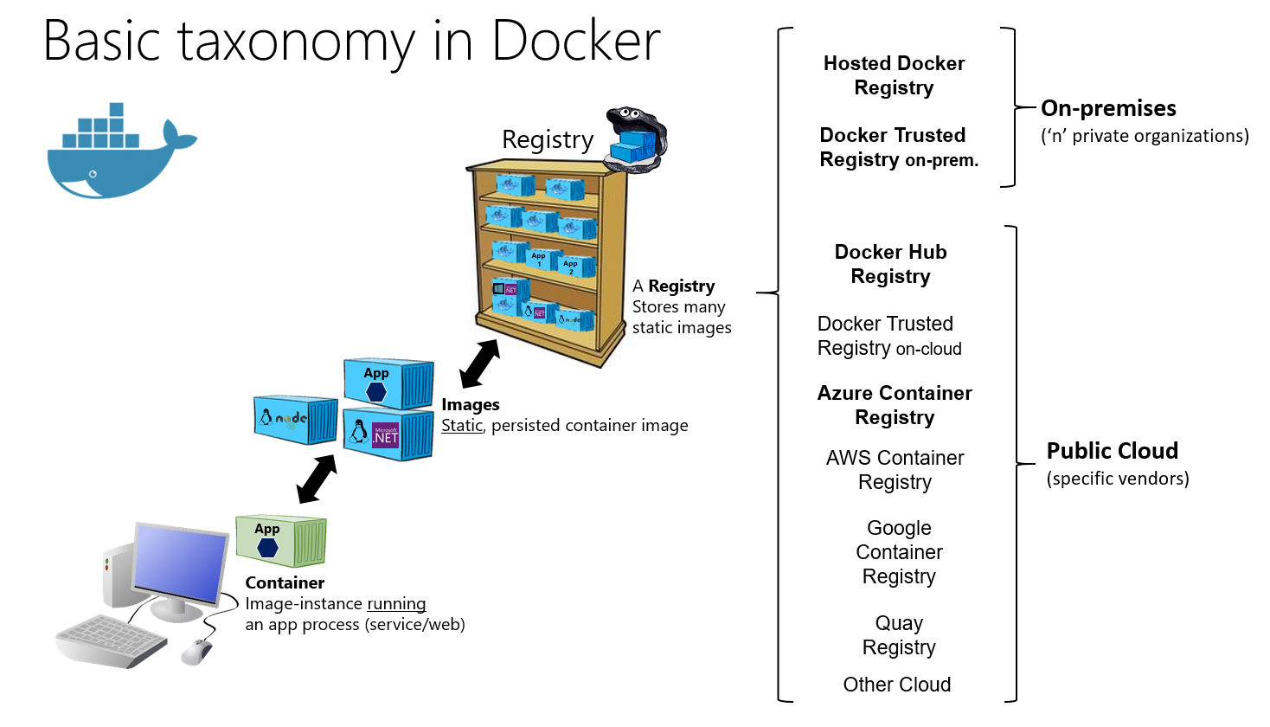
Resumo
1 Container
2 Imagem
3 Docker Registry

Slide 5
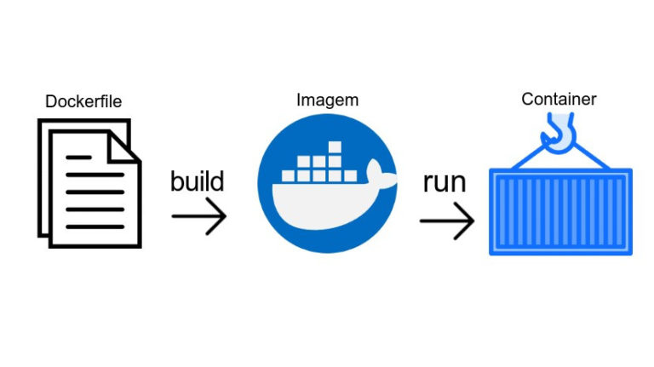
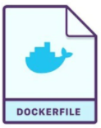
DOCKER FILE
A interface de linha de comando (CLI) é uma forma manual de realizar a administração. Visto em nossos exemplos não é complexo fazer o pull, run, ps e stop de uma Imagem
Porém podemos automatizar o processo utilizando Dockerfiles. Esses arquivos nada mais são do que listas de instruções utilizados para automatizar a criação e configuração de Containers
Em outras palavras, ele serve como uma receita para construir um Container, permitindo definir um ambiente personalizado

Slide 6
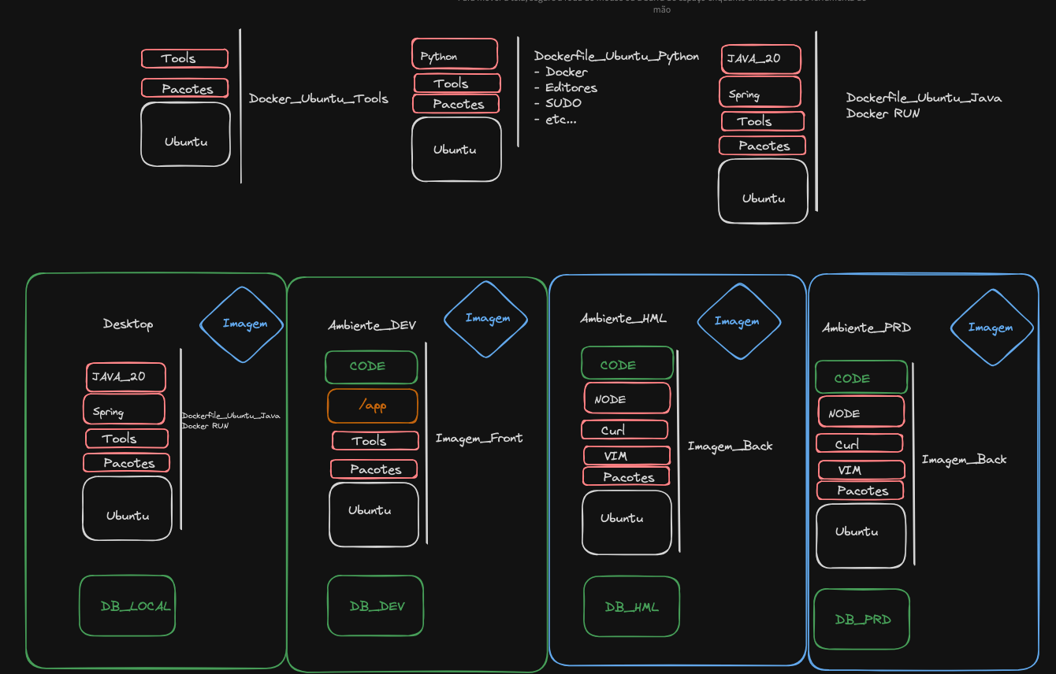
Proposta de Trabalho
Agora que você entendeu como rodar um Container com uma Imgem Base, vamos partir para construir Imagens Docker para alguns propósitos :
Imagem Env Operacionais
Imagem p/ DEV
Imagem p/ HML
Imagem p/ PRD
Notes:
Nome do arquivo:
Dockerfile
FROM ubuntu
RUN apt-get -y update
RUN apt-get -y install python3

Slide 7
DOCKER FILE
Para isso iremos utilizar um recurso muito poderoso chamdo Dockerfile
O Docker pode construir imagens automaticamente lendo as instruções de um Dockerfile. Um Dockerfile é um documento de texto que contém todos os comandos que um usuário pode chamar na linha de comando para montar uma imagem.
Esta página descreve os comandos que você pode usar em um Dockerfile.
https://docs.docker.com/reference/dockerfile/
Notes:
Nome do arquivo:
Dockerfile
FROM ubuntu
RUN apt-get -y update
RUN apt-get -y install python3

Slide 8
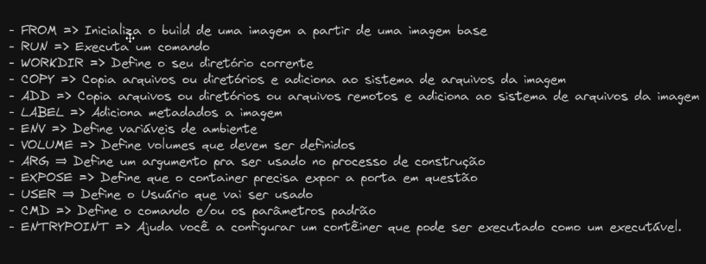
DOCKER FILE – Possibilidades com DockerFile
Notes:
O comando COPY somente copia arquivos, não tem suporte para URLs etc
FROM ubuntu:18.04
RUN apt-get update -y
RUN apt-get install npm -y
ADD Dockerfile /root/arquivo-host-transferido.txt
docker build -t teste .
docker container run --name testeadd -it teste /bin/bash
npm –v
exit

Slide 9
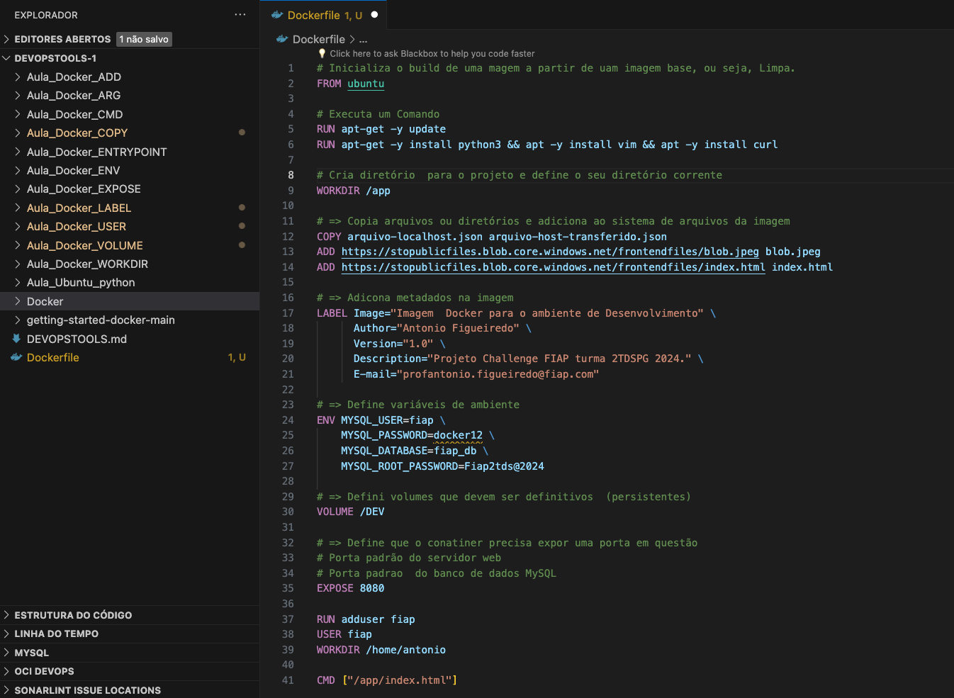
Resumão – Dockerfile Criando em Sala de Aula

Slide 10
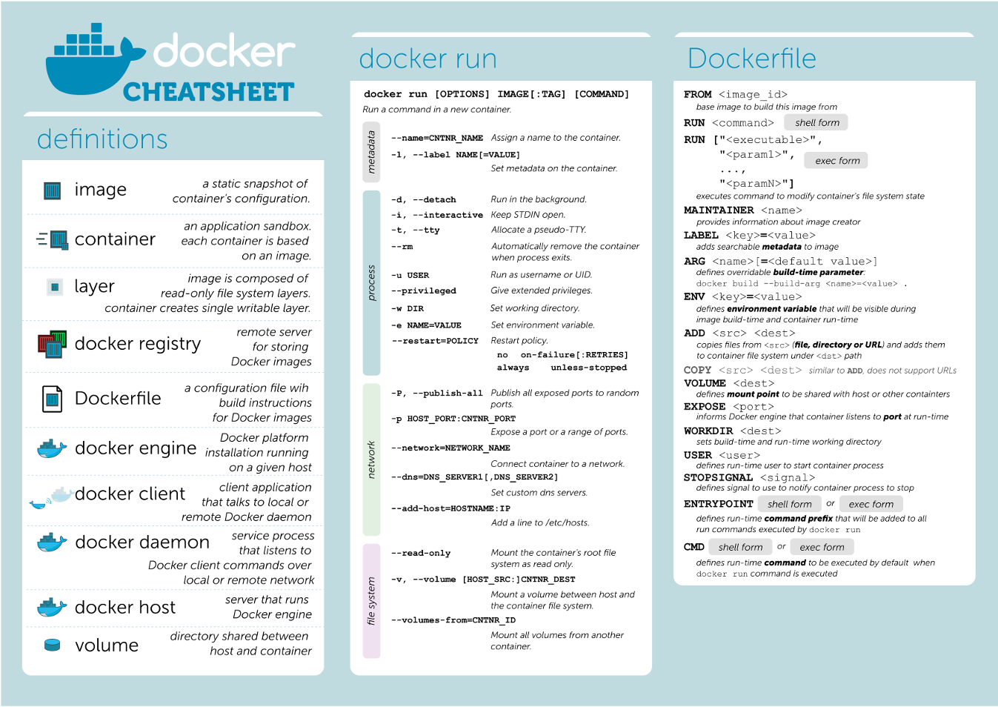
DOCKER FILE

Slide 11

LIMPAR O LABORATÓRIO DO DOCKER FILE
docker system prune -a -f --volumes

Slide 12
Copyright © 2024 Prof. Antonio Figueiredo
Todos direitos reservados. Reprodução ou divulgação total ou parcial deste documento é expressamente proíbido sem o consentimento formal, por escrito, do Professor (autor).

